Slide 1


Θέμα-2: Αλγόριθμοι μηχανικής μάθησης για ανίχνευση ανωμαλιών
CSP007_S_H
ΠΑΡΟΥΣΊΑΣΗ ΑΠΌ:
Danijela Boberic Kraticev (UNSPMF)

Slide 2


Slide 3
Εισαγωγή στη Μηχανική Μάθηση
Η μηχανική μάθηση είναι η διαδικασία διδασκαλίας ενός μοντέλου πώς να εκτελέσει μια εργασία παρέχοντάς του δεδομένα.
Αντί να κωδικοποιούμε ρητά το μοντέλο για να κάνουμε την εργασία, προγραμματίζουμε τους μηχανισμούς με τους οποίους αυτό το μοντέλο μπορεί να μάθει, να βελτιώσει και να επαναλάβει την εργασία έτσι ώστε μέχρι το τέλος της εκπαίδευσης, το μοντέλο να είναι σε θέση να εκτελέσει οποιαδήποτε εργασία θέλουμε.
Το μοντέλο είναι μια προηγμένη λειτουργία που λαμβάνει τα δεδομένα εισόδου και τα αντιστοιχίζει σε μια συγκεκριμένη έξοδο.
Όταν ένα μοντέλο μαθαίνει, προσαρμόζει τους εσωτερικούς μηχανισμούς του για να εκτελέσει καλύτερα την εργασία στα δεδομένα που του δίνονται.

Slide 4
Βήματα εφαρμογής μηχανικής μάθησης (1/2)
Δήλωση προβλήματος: Ποια είναι η εργασία που προσπαθείτε να λύσετε;
Συλλογή δεδομένων: Χρειάζεστε πρώτα τα σχετικά δεδομένα για να μπορέσετε να διδάξετε οτιδήποτε στο μοντέλο.
Επεξεργασία δεδομένων: Επεξεργασία των δεδομένων και μη αυτόματος σχολιασμός (εάν είναι απαραίτητο) για να δείξει στο μοντέλο ποια είναι η σωστή απόδοση της εργασίας. Εδώ καθαρίζετε τα δεδομένα, τα αναλύετε και εκτελείτε μηχανική χαρακτηριστικών.
Διαχωρισμός δεδομένων: Διαμερισμός του συνόλου δεδομένων σε στοιχεία εκπαίδευσης, δοκιμής και επικύρωσης. Η ιδέα είναι να εκπαιδευτείτε στον διαχωρισμό εκπαίδευσης, να αξιολογήσετε τον διαχωρισμό δοκιμών και να κάνετε βελτιώσεις χρησιμοποιώντας τον διαχωρισμό επικύρωσης.

Slide 5
Βήματα εφαρμογής μηχανικής μάθησης (2/2)
5. Εκπαίδευση μοντέλου: Εκπαίδευση του μοντέλου στο σύνολο δεδομένων εκπαίδευσης.
6. Αξιολόγηση μοντέλου: Αξιολόγηση της απόδοσης του μοντέλου σας στα δεδομένα δοκιμών και εξέταση τυχόν σφαλμάτων στη διαδικασία μέχρι στιγμής. Η τυφλή απόδοση (τα δεδομένα δοκιμών δεν είναι ορατά από το μοντέλο) μπορεί να υποδεικνύει πολλά για την αποτελεσματικότητα του μοντέλου.
7. Συντονισμός μοντέλου: Βελτιστοποίηση της απόδοσης με συντονισμό ορισμένων παραμέτρων υψηλού επιπέδου που μπορούν να επηρεάσουν την ικανότητα εκμάθησης του μοντέλου.

Slide 6
Τύποι μηχανικής μάθησης
Εποπτευόμενη μάθηση
  Ταξινόμηση
  Οπισθοδρόμηση
Μάθηση χωρίς επίβλεψη
  Συμπλέγματος
  Αναπαράσταση, μάθηση/μείωση διαστάσεων
Ημι-επιβλεπόμενη μάθηση
  Μοντέλο δασκάλου-μαθητή(Teacher-student model)
  Εκπαίδευση σε μία τάξη

Slide 7
Αξιολόγηση μοντέλου
Το σφάλμα είναι ένα μέτρο του πόσο λανθασμένες είναι οι προβλέψεις του μοντέλου. Το σφάλμα αναφέρεται επίσης συνήθως ως απώλεια ενός μοντέλου.
Ο στόχος για κάθε μαθησιακή εργασία είναι να ελαχιστοποιηθεί η απώλεια
Διαφορετικοί τύποι μηχανικής μάθησης μπορεί να έχουν διαφορετικές λειτουργίες για τον υπολογισμό του σφάλματος
Ταξινόμηση - > Απώλεια δυαδικής διασταυρούμενης εντροπίας (log loss), κατηγορική απώλεια διασταυρούμενης εντροπίας
Παλινδρόμηση - > Μέσο τετραγωνικό σφάλμα (MSE)
Ομαδοποίηση -> Βαθμολογία σιλουέτας

Slide 8
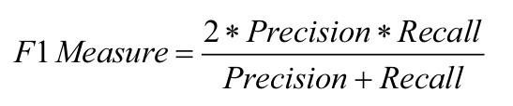
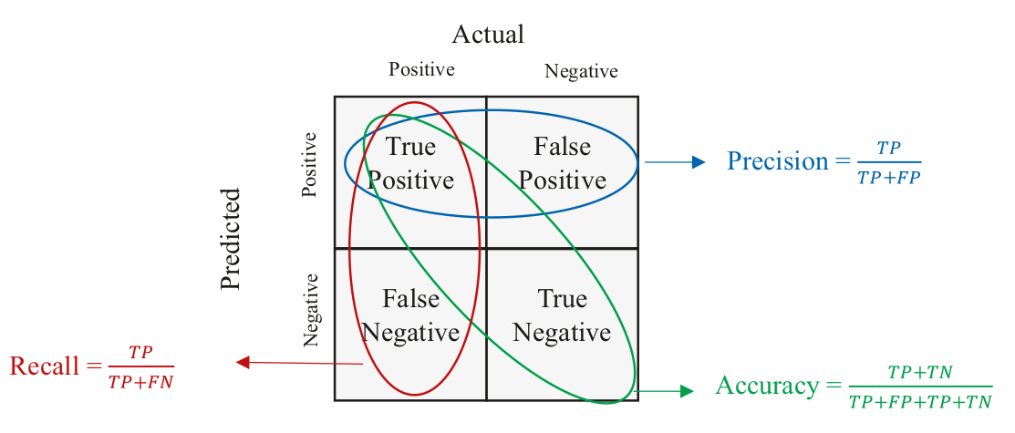
Μετρήσεις ταξινόμησης

Slide 9
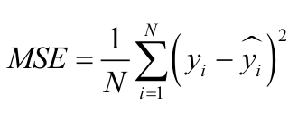
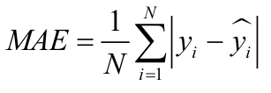
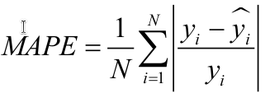
Μετρήσεις παλινδρόμησης
Το σφάλμα μέσου τετραγώνου (MSE) μετρά τη μέση τετραγωνική απόκλιση της πρόβλεψης και της πραγματικής τιμής
Το μέσο απόλυτο σφάλμα (MAE) μετρά το μέσο μέγεθος απόκλισης της πρόβλεψης και της πραγματικής τιμής
Το μέσο απόλυτο ποσοστό σφάλματος (MAPE) μετρά τις ποσοστιαίες αποκλίσεις της πρόβλεψης από την πραγματική τιμή.
Notes:
Το σφάλμα μέσου τετραγώνου τιμωρεί μεγαλύτερες αποκλίσεις περισσότερο από τις μικρότερες λόγω του τετραγωνικού στοιχείου
Το μέσο απόλυτο σφάλμα τιμωρεί όλες τις τιμές πολύ πιο ισότιμα. Οι μεγαλύτερες αποκλίσεις δεν θα υποστούν τόσο υψηλό σφάλμα όσο θα προέκυπταν με το MSE. Αυτό είναι πιο χρήσιμο όταν δίνετε προτεραιότητα στο μεγαλύτερο μέρος των προβλέψεων έναντι των ακραίων τιμών.

Slide 10
Overfitting και Bias-Variance Tradeoff(Υπερπροσαρμογή και συμβιβασμός προκατάληψης–διακύμανσης) (1/2)
Η προκατάληψη αναφέρεται στο σφάλμα που εισάγεται με την προσέγγιση ενός πραγματικού προβλήματος με ένα απλούστερο μοντέλο. Τα μοντέλα υψηλής μεροληψίας ενδέχεται να μην ταιριάζουν στα δεδομένα προπόνησης.
Η διακύμανση αναφέρεται στην ευαισθησία του μοντέλου σε μικρές διακυμάνσεις στα δεδομένα προπόνησης. Τα μοντέλα υψηλής διακύμανσης ενδέχεται να υπερκαλύπτουν τα δεδομένα προπόνησης. Ο στόχος είναι να βρεθεί η σωστή ισορροπία μεταξύ μεροληψίας και διακύμανσης για να ελαχιστοποιηθεί το συνολικό σφάλμα του μοντέλου σε αόρατα δεδομένα.
Η υπερπροσαρμογή συμβαίνει όταν ένα μοντέλο μηχανικής μάθησης μαθαίνει τα δεδομένα εκπαίδευσης πολύ καλά, καταγράφοντας θόρυβο ή τυχαίες διακυμάνσεις στα δεδομένα και όχι το υποκείμενο μοτίβο. Ένα υπερεξοπλισμένο μοντέλο αποδίδει καλά στα δεδομένα προπόνησης, αλλά κακώς σε αόρατα ή δοκιμαστικά δεδομένα.
Notes:
Η προκατάληψη αναφέρεται στο σφάλμα του μοντέλου μηχανικής μάθησης στο σετ εκπαίδευσης. Είναι ένα μέτρο του πόσο καλά το μοντέλο μηχανικής μάθησης προβλέπει σωστά τις τιμές y στο σύνολο εκπαίδευσης. Η χαμηλή προκατάληψη συνεπάγεται χαμηλό σφάλμα προπόνησης (και επομένως καλή εφαρμογή), ενώ η υψηλή προκατάληψη συνεπάγεται υψηλό σφάλμα προπόνησης (και επομένως κακή εφαρμογή).
Η διακύμανση αναφέρεται στο σφάλμα στις προβλέψεις στα δεδομένα δοκιμών. Υψηλή διακύμανση σημαίνει θορυβώδεις και ασταθείς προβλέψεις που θα υποστούν υψηλή απώλεια δοκιμής, υπονοώντας κακή γενίκευση. Χαμηλή διακύμανση σημαίνει σταθερές και συνεπείς προβλέψεις, που οδηγούν σε χαμηλότερη απώλεια δοκιμής (υπό την προϋπόθεση ότι το μοντέλο δεν είναι πολύ μεροληπτικό).

Slide 11
Overfitting και Bias-Variance Tradeoff(Υπερπροσαρμογή και συμβιβασμός προκατάληψης–διακύμανσης) (2/2)
Η υπερφόρτωση επηρεάζεται από μερικές παραμέτρους:
Πολυπλοκότητα μοντέλου
Χρόνος προπόνησης
Ανεπαρκή δεδομένα εκπαίδευσης
Κακή επεξεργασία δεδομένων
Τρόποι αποφυγής υπερβολικής τοποθέτησης:
Συστηματοποίηση
Μειώστε την πολυπλοκότητα
Ρύθμιση υπερπαραμέτρων(Hyperparameter tuning)

Slide 12
Ρύθμιση υπερπαραμέτρων (Hyperparameter tuning)
Ο συντονισμός υπερπαραμέτρων είναι η διαδικασία επιλογής των βέλτιστων υπερπαραμέτρων για ένα μοντέλο μηχανικής μάθησης για την επίτευξη καλύτερης απόδοσης σε αόρατα δεδομένα.
Οι υπερπαράμετροι είναι ρυθμίσεις διαμόρφωσης που είναι εξωτερικές προς το μοντέλο και δεν μπορούν να διδαχθούν απευθείας από τα δεδομένα κατά τη διάρκεια της εκπαίδευσης
Τεχνικές συντονισμού υπερπαραμέτρων:
Μη αυτόματη αναζήτηση
Αναζήτηση πλέγματος
Μπαεζιανή βελτιστοποίηση
Βελτιστοποίηση βάσει ντεγκραντέ

Slide 13
Μηχανική μάθηση για ανίχνευση ανωμαλιών
Η μηχανική μάθηση παρέχει διάφορες τεχνικές για την αποτελεσματική ανίχνευση ανωμαλιών:
Ομαδοποίηση: Αυτές οι μέθοδοι ομαδοποιούν παρόμοια σημεία δεδομένων μαζί και τα σημεία που δεν ταιριάζουν καλά σε κανένα σύμπλεγμα θεωρούνται ανωμαλίες.
Αυτοκωδικοποιητές: Νευρωνικά δίκτυα που μαθαίνουν μια συμπιεσμένη αναπαράσταση δεδομένων και μπορούν να εντοπίσουν ανωμαλίες με σφάλμα ανακατασκευής.
SVM μιας κατηγορίας: Εκπαιδεύεται με κανονικά δεδομένα ώστε να ορίσει ένα όριο γύρω τους.,τα παραδείγματα που βρίσκονται εκτός αυτού του ορίου θεωρούνται ανωμαλίες.
Τα δάση απομόνωσης εκμεταλλεύονται μια αρχιτεκτονική που μοιάζει με δέντρο αποφάσεων για να αποκαλύψουν ανωμαλίες, υποθέτοντας ότι αυτές οι ανωμαλίες θα διαχωριστούν πιο εύκολα από τα υπόλοιπα δεδομένα (και επομένως πιο κοντά στη ρίζα του δέντρου αποφάσεων)
Ο τοπικός ακραίος παράγοντας είναι μια κοινή μέθοδος μάθησης χωρίς επίβλεψη που βασίζεται στην πυκνότητα, η οποία προσδιορίζει τις ανωμαλίες ως σημεία που έχουν σημαντικά χαμηλότερη πυκνότητα από τις γειτονικές παρατηρήσεις
…

Slide 14
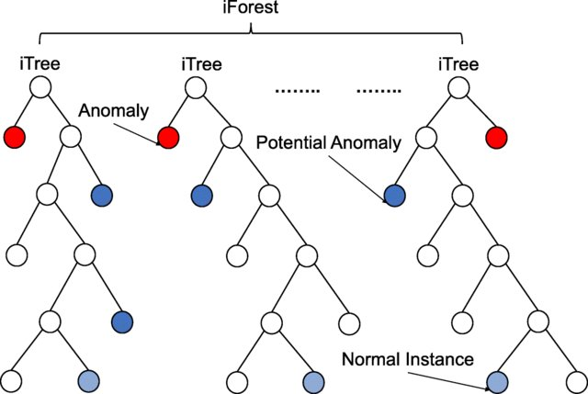
Ανίχνευση ανωμαλιών με δάσος απομόνωσης
Το Isolation Forest είναι ένας αλγόριθμος ανίχνευσης ανωμαλιών που βασίζεται στην έννοια της απομόνωσης ανωμαλιών αντί της δημιουργίας προφίλ κανονικών σημείων δεδομένων.
Είναι μη εποπτευόμενος αλγόριθμος ML που ανιχνεύει ανωμαλίες χρησιμοποιώντας δυαδικά δέντρα.
Ο αλγόριθμος έχει γραμμική χρονική πολυπλοκότητα και χαμηλή απαίτηση μνήμης, η οποία λειτουργεί καλά με δεδομένα μεγάλου όγκου.

Slide 15
Ανίχνευση ανωμαλιών με δάσος απομόνωσης
Βήματα στον αλγόριθμο:
Τυχαία διαμέριση: Ο αλγόριθμος επιλέγει τυχαία ένα χαρακτηριστικό και, στη συνέχεια, επιλέγει τυχαία μια τιμή διαχωρισμού μεταξύ των ελάχιστων και μέγιστων τιμών του επιλεγμένου χαρακτηριστικού. Αυτή η διαδικασία επαναλαμβάνεται αναδρομικά μέχρι κάθε σημείο δεδομένων να απομονωθεί στο δικό του διαμέρισμα.
Απομόνωση: Οι ανωμαλίες αναμένεται να είναι ευκολότερο να απομονωθούν επειδή απαιτούν λιγότερους διαχωρισμούς για να διαχωριστούν από τα υπόλοιπα σημεία δεδομένων, σε σύγκριση με τα κανονικά σημεία δεδομένων. Επομένως, οι ανωμαλίες πρέπει να καταλήγουν σε μικρότερες διαδρομές στη δομή του δέντρου.
Βαθμολόγηση: Ο αλγόριθμος εκχωρεί μια βαθμολογία ανωμαλίας σε κάθε σημείο δεδομένων με βάση το μέσο μήκος διαδρομής που απαιτείται για την απομόνωση του σημείου δεδομένων σε πολλά δέντρα. Τα σημεία δεδομένων με μικρότερα μέσα μήκη διαδρομής θεωρούνται ανωμαλίες, ενώ τα σημεία δεδομένων με μεγαλύτερα μέσα μήκη διαδρομής θεωρούνται φυσιολογικά.

Slide 16
Ανίχνευση ανωμαλιών με δάσος απομόνωσης
Πλεονεκτήματα:
Καλή εργασία με δεδομένα υψηλών διαστάσεων
επεκτασιμότητα
Παροχή εξήγησης γιατί το σημείο δεδομένων είναι ανωμαλία (βαθμολόγηση ανωμαλίας)
Μειονεκτήματα:
ευαίσθητο σε υπερπαραμέτρους
ευαίσθητο σε πυκνά δεδομένα
ευαίσθητο σε μη ισορροπημένο σύνολο δεδομένων (η μόλυνση παραμέτρων πρέπει να ρυθμιστεί για να βοηθήσει το δάσος απομόνωσης να κατανοήσει πόσες ανωμαλίες να αναμένει)

Slide 17
Ανίχνευση ανωμαλιών με δάσος απομόνωσης
Παράδειγμα υλοποίησης του Isolation Forest στην Python
https://colab.research.google.com/drive/1vvMNB08VhdqAMrwIcnt-TgSodfK4YpGa?usp=sharing
Σύνολο δεδομένων:
Σύνολο δεδομένων KDDCUP 1999, το οποίο περιέχει έναν εκτεταμένο όγκο δεδομένων που αντιπροσωπεύουν ένα ευρύ φάσμα επιθέσεων εισβολής.
https://kdd.ics.uci.edu/databases/kddcup99/kddcup99.html
Θα περιορίσουμε το πεδίο εφαρμογής μόνο σε δεδομένα που σχετίζονται με επιθέσεις HTTP

Slide 18
Ανίχνευση ανωμαλιών με OC-SVM
Το One Class Support Vector Machine (OC-SVM) είναι ένα τροποποιημένο μοντέλο μηχανής διανυσμάτων υποστήριξης που είναι κατάλληλο για ανίχνευση καινοτομίας
Είναι ένα παράδειγμα μη εποπτευόμενου και ημι-εποπτευόμενου αλγορίθμου ανίχνευσης ανωμαλιών
Η ιδέα είναι ότι το μοντέλο εκπαιδεύεται σε κανονικά δεδομένα και χρησιμοποιείται για την ανίχνευση ανωμαλιών όταν παρουσιάζονται νέα δεδομένα σε αυτό.
Βασίζεται στην ιδέα της εύρεσης ενός υπερεπιπέδου (ή υπερσφαίρας σε υψηλότερες διαστάσεις) που διαχωρίζει τα κανονικά σημεία δεδομένων από τις ακραίες τιμές στο χώρο χαρακτηριστικών.

Slide 19
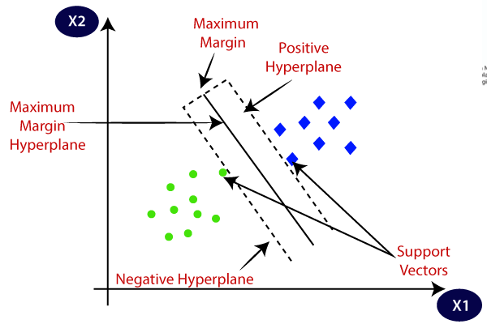
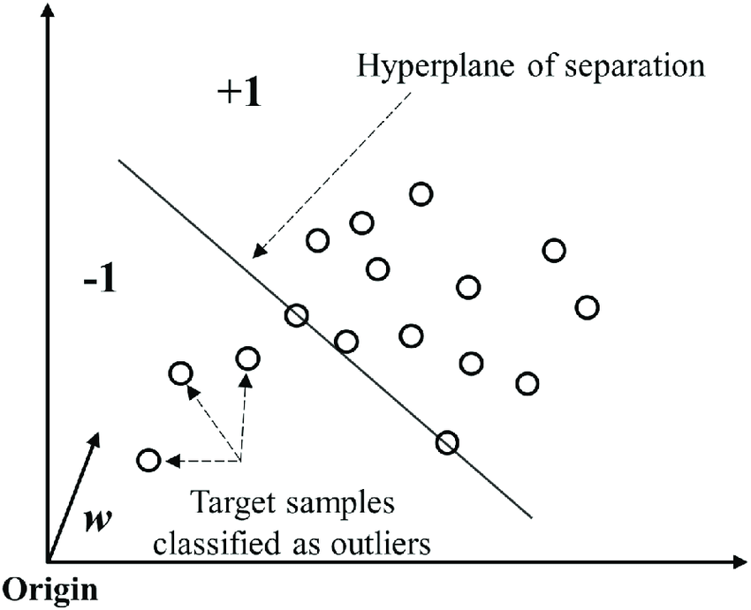
Ανίχνευση ανωμαλιών με OC-SVM
Το SVM μιας κατηγορίας είναι μια παραλλαγή του SVM
Το SVM για ταξινόμηση βρίσκει ένα υπερεπίπεδο μέγιστου περιθωρίου που διαχωρίζει τα θετικά παραδείγματα από τα αρνητικά.
Το SVM μιας κατηγορίας βρίσκει ένα υπερεπίπεδο που διαχωρίζει το δεδομένο σύνολο δεδομένων από την **προέλευση** έτσι ώστε το υπερεπίπεδο να είναι όσο το δυνατόν πιο κοντά στα σημεία δεδομένων.
Συνήθως ο πυρήνας RBF χρησιμοποιείται για να χωρέσει ένα μη γραμμικό όριο γύρω από την πυκνή περιοχή του συνόλου δεδομένων που χωρίζει τα υπόλοιπα σημεία ως ακραίες τιμές
SVM
OC-SVM

Slide 20
Ανίχνευση ανωμαλιών με OC-SVM
Πλεονεκτήματα:
ικανός να χειρίζεται δεδομένα υψηλότερων διαστάσεων λόγω της χρήσης του τεχνάσματος του πυρήνα
μπορούν να εκπαιδευτούν με μη εποπτευόμενο και ημι-εποπτευόμενο τρόπο
μπορεί να μοντελοποιήσει μη γραμμικά όρια αποφάσεων
Μειονεκτήματα:
ευαίσθητο σε υπερπαραμέτρους
ευαίσθητο σε θορυβώδη δεδομένα
κλιμακώνεται αρκετά άσχημα καθώς αυξάνεται το μέγεθος των δεδομένων

Slide 21
Ανίχνευση ανωμαλιών με OC-SVM
Παράδειγμα υλοποίησης του OC-SVM στην Python
https://colab.research.google.com/drive/1BCTJdaStef7ymktw1FmzR-1kQwpcPQ3B?usp=sharing
Σύνολο δεδομένων:
Σύνολο δεδομένων KDDCUP 1999, το οποίο περιέχει έναν εκτεταμένο όγκο δεδομένων που αντιπροσωπεύουν ένα ευρύ φάσμα επιθέσεων εισβολής.
https://kdd.ics.uci.edu/databases/kddcup99/kddcup99.html
Θα περιορίσουμε το πεδίο εφαρμογής μόνο σε δεδομένα που σχετίζονται με επιθέσεις HTTP

Slide 22
Ανίχνευση ανωμαλιών με αυτόματους κωδικοποιητές(autoencoders)
Οι αυτόματοι κωδικοποιητές είναι ένας τύπος νευρωνικού δικτύου που χρησιμοποιείται για μη εποπτευόμενες μαθησιακές εργασίες
Έχουν σχεδιαστεί για να μάθουν μια συμπιεσμένη αναπαράσταση (κωδικοποίηση) των δεδομένων εισόδου και στη συνέχεια να ανακατασκευάσουν τα δεδομένα από αυτήν την αναπαράσταση.
Με την εκπαίδευση σε κανονικά δεδομένα, ένας αυτόματος κωδικοποιητής μαθαίνει να τα ανακατασκευάζει με ακρίβεια. Όταν παρουσιάζονται ανώμαλα δεδομένα, το σφάλμα ανακατασκευής είναι συνήθως υψηλότερο, επιτρέποντας την ανίχνευση ανωμαλιών.

Slide 23
Ανίχνευση ανωμαλιών με αυτόματους κωδικοποιητές
Οι αυτοκωδικοποιητές αποτελούνται από δύο κομμάτια του νευρωνικού δικτύου: έναν κωδικοποιητή και ένα
αποκωδικοποιητής.
Ο κωδικοποιητής μειώνει τη διάσταση ενός συνόλου δεδομένων υψηλών διαστάσεων σε ένα σύνολο δεδομένων χαμηλών διαστάσεων, ενώ ο αποκωδικοποιητής επεκτείνει τα δεδομένα χαμηλών διαστάσεων σε δεδομένα υψηλών διαστάσεων.
Οι αυτόματοι κωδικοποιητές δεν είναι πολύ χρήσιμοι εάν έχετε δείγματα εκπαίδευσης που περιέχουν λίγες διαστάσεις / χαρακτηριστικά σε κάθε σημείο εισόδου.
Οι αυτόματοι κωδικοποιητές αποδίδουν καλά για πέντε ή περισσότερες διαστάσεις.

Slide 24
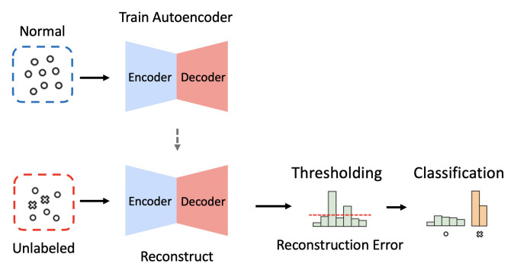
Ανίχνευση ανωμαλιών με αυτόματους κωδικοποιητές

Slide 25
Ανίχνευση ανωμαλιών με αυτόματους κωδικοποιητές
Παράδειγμα υλοποίησης αυτόματων κωδικοποιητών στην Python
https://colab.research.google.com/drive/1g8b2C4Wk1eJE7GsGEcdoWC8_afVRr-X0?usp=sharing
Σύνολο δεδομένων:
Σύνολο δεδομένων KDDCUP 1999, το οποίο περιέχει έναν εκτεταμένο όγκο δεδομένων που αντιπροσωπεύουν ένα ευρύ φάσμα επιθέσεων εισβολής.
https://kdd.ics.uci.edu/databases/kddcup99/kddcup99.html
Θα περιορίσουμε το πεδίο εφαρμογής μόνο σε δεδομένα που σχετίζονται με επιθέσεις HTTP

Slide 26
Αναφορές
Alla, S., & Adari, S. K. (2019). (Beginning anomaly detection using python-based deep learning. )Έναρξη ανίχνευσης ανωμαλιών χρησιμοποιώντας βαθιά μάθηση βασισμένη σε python. Νιου Τζέρσεϋ: Apress.
Rajvardhan Oak. (2023).10 Σχέδια μηχανικής μάθησης που πρέπει να γνωρίζετε για την ασφάλεια στον κυβερνοχώρο: Προστατέψτε τα συστήματά σας και ενισχύστε την άμυνά σας με τεχνικές αιχμής AI. (Machine Learning Blueprints You Should Know for Cybersecurity: Protect your systems and boost your defenses with cutting-edge AI techniques.) Εκδόσεις Packt.

Slide 27

Ευχαριστώ
Στείλτε όλες τις ερωτήσεις στη διεύθυνση:
dboberic@uns.ac.rs

